Slide 1
并行计算实验上机 GPU & MapReduce

Slide 2
上机时间和地点
上机地点：电三楼519
上机时间 周二晚7:00-9:00：
OpenMP： 5.9 http://inbox.weiyun.com/9WtQyDGy
MPI： 5.16 http://inbox.weiyun.com/DHrVIZQC
GPU： 5.23 http://inbox.weiyun.com/UnOSUYQi
MapReduce: 5.30 http://inbox.weiyun.com/RwuPO1kT
每次上机后，请在两周内提交你的实验报告和源码至以上链接，命名“学号+姓名+实验名”，如：PB10011001+张三+实验一。实验报告需包含程序分析和结果截图。逾期请补交至： http://inbox.weiyun.com/ClRm9Ms0

Slide 3
实验3: GPU
简介：
CUDA™是一种由NVIDIA推出的通用并行计算架构，该架构使GPU能够解决通用的计算问题。
它提供了C/C++和FORTRAN等的应用编程接口，已经应用到UNIX、Windows NT等多种平台上。
编译：
Windows下可直接使用Windows Microsoft Visual Studio等集成开发环境。
Linux下编译：nvcc cuda.cu。
实验环境：
自己的笔记本 or
联系赵雅楠老师 yananzh@ustc.edu.cn进行申请 邮件中附上姓名、学号、邮箱、电话、用途

Slide 4
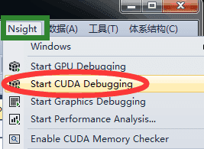
实验3: GPU
Windows下安装：
在设备管理器中查看GPU是否支持CUDA。
在CUDA下载页面选择合适的系统平台，下载对应的开发包。
安装开发包，需要预先安装Visual Studio 2010 或者更高版本。
验证安装，打开命令提示框，输入命令nvcc – V。
Windows下创建及调试：
新建项目-CUDA 7.0 Runtime。
调试：使用Nsight 进行调试：
Nsight->start CUDA debugging

Slide 5
实验3: GPU
实验题目：
向量加法。定义A,B两个一维数组，编写GPU程序将A和B对应项相加，将结果保存在数组C中。分别测试数组规模为10W、20W、100W、200W、1000W、2000W时其与CPU加法的运行时间之比。
矩阵乘法。定义A，B 两个二维数组。使用GPU 实现矩阵乘法。并对比串行程序，给出加速比。
示例：
GPU上的矩阵乘法。

Slide 6
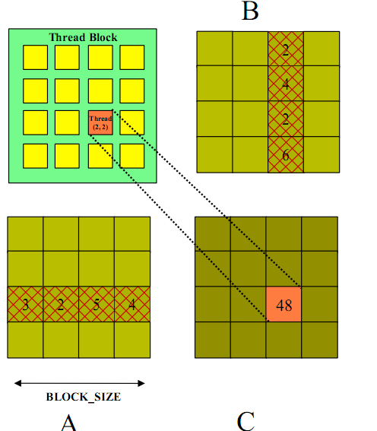
实例: GPU上矩阵乘法
GPU上矩阵乘法：
每一个线程计算C矩阵中的一个
元素。
每一个线程从全局存储器读入A
矩阵的一行和B矩阵的一列。
A矩阵和B矩阵中每个元素都被
访问N =BLOCK_SIZE次。

Slide 7
实例: GPU上矩阵乘法
GPU上矩阵乘法(主机端函数)：
#include <stdio.h>
#include <stdlib.h>
#include <time.h>
//CUDA RunTime API
#include <cuda_runtime.h>
//单个block大小
#define THREAD_NUM 256
///矩阵大小
#define MATRIX_SIZE 1000
///block个数
int blocks_num = (MATRIX_SIZE + THREAD_NUM - 1) / THREAD_NUM;
int main() {
//定义矩阵
float *a, *b, *c, *d;
int n = MATRIX_SIZE;
//分配主机端内存
a = (float*)malloc(sizeof(float)* n * n);
b = (float*)malloc(sizeof(float)* n * n);
c = (float*)malloc(sizeof(float)* n * n);
d = (float*)malloc(sizeof(float)* n * n);
float *cuda_a, *cuda_b, *cuda_c;
…

Slide 8
实例: GPU上矩阵乘法
GPU上矩阵乘法(主机端函数)：
…
//分配设备端显存
cudaMalloc((void**)&cuda_a, sizeof(float)* n * n);
cudaMalloc((void**)&cuda_b, sizeof(float)* n * n);
cudaMalloc((void**)&cuda_c, sizeof(float)* n * n);
///生成矩阵a, b
generateMatrix(a, b);
//cudaMemcpyHostToDevice - 从内存复制到显存
//cudaMemcpyDeviceToHost - 从显存复制到内存
cudaMemcpy(cuda_a, a, sizeof(float)* n * n, cudaMemcpyHostToDevice);
cudaMemcpy(cuda_b, b, sizeof(float)* n * n, cudaMemcpyHostToDevice);
///设备端函数
CUDAkernal << < blocks_num, THREAD_NUM, 0 >> >(cuda_a , cuda_b , cuda_c , n , time);
//cudaMemcpy 将结果从显存中复制回内存
cudaMemcpy(c, cuda_c, sizeof(float)* n * n, cudaMemcpyDeviceToHost);
//Free
cudaFree(cuda_a);
cudaFree(cuda_b);
cudaFree(cuda_c);
}

Slide 9
实例: GPU上矩阵乘法
GPU上矩阵乘法(设备端函数)：
__global__ static void CUDAkernal (const float* a, const float* b, float* c, int n)
{
//block内的threadID
const int tid = threadIdx.x;
//blockID
const int bid = blockIdx.x;
//全局threadID
const int idx = bid * THREAD_NUM + tid;
const int row = idx / n;
const int column = idx % n;
….

Slide 10
实例: GPU上矩阵乘法
GPU上矩阵乘法(设备端函数)：
….
//计算矩阵乘法
if (row < n && column < n)
{
float t = 0;
for (i = 0; i < n; i++)
{
t += a[row * n + i] * b[i * n + column];
}
c[row * n + column] = t;
}
}

Slide 11
实例: GPU上矩阵乘法
GPU上矩阵乘法(shared memory)：
__global__ static void CUDAkernal (const float* a, const float* b, float* c, int n)
{
///静态分配shared memory
__shared__ int s[64];
….
}
…
///动态分配shared memory
CUDAkernal << < blocks_num, THREAD_NUM, N >> >(cuda_a , cuda_b , cuda_c , n , time);
….

Slide 12
实验4: MapReduce
实验相关材料见群文件
实验题目：
1. 按照Hadoop安装运行说明文档中的指导自己搭建伪分布式Hadoop环境，熟悉HDFS的常用操作（参考 Hdoop实战 第31-36页），运行WordCount程序，得到统计结果。

Slide 13
实验4: MapReduce
实验题目：
2. 实现一个统计输入文件中各个长度的单词出现频次的程序。假如输入为：
Input1. txt
a bc de fg hdk
e gh f tt dhs
Input2.txt
b cd e g
tt dd
由于输入文件中
长度为1的单词出现6次
长度为2的单词出现8次
长度为3的单词出现2次
所以，最后的输出结果是
1 6
2 8
3 2
备注：输入文件需要你自动用程序生成，每一行的各个单词之间用空格分隔

